Slide 1
第五次上机操作作业讲解

Slide 2
第一题
1、汽车车速控制为三个档次：车速小于80km/h、车速在80km/h和90km/h之间，车速大于90km/h，不同档次分别用1、2、3标识。假定汽车车速随机变化，请输出汽车车速的不同档次。
（timu2_2014.mdl）
（提示：汽车车速为随机数生成，由外部提供。建立标识变量y，判断车速位于何种档次，）
学习要点：创建流程图

Slide 3
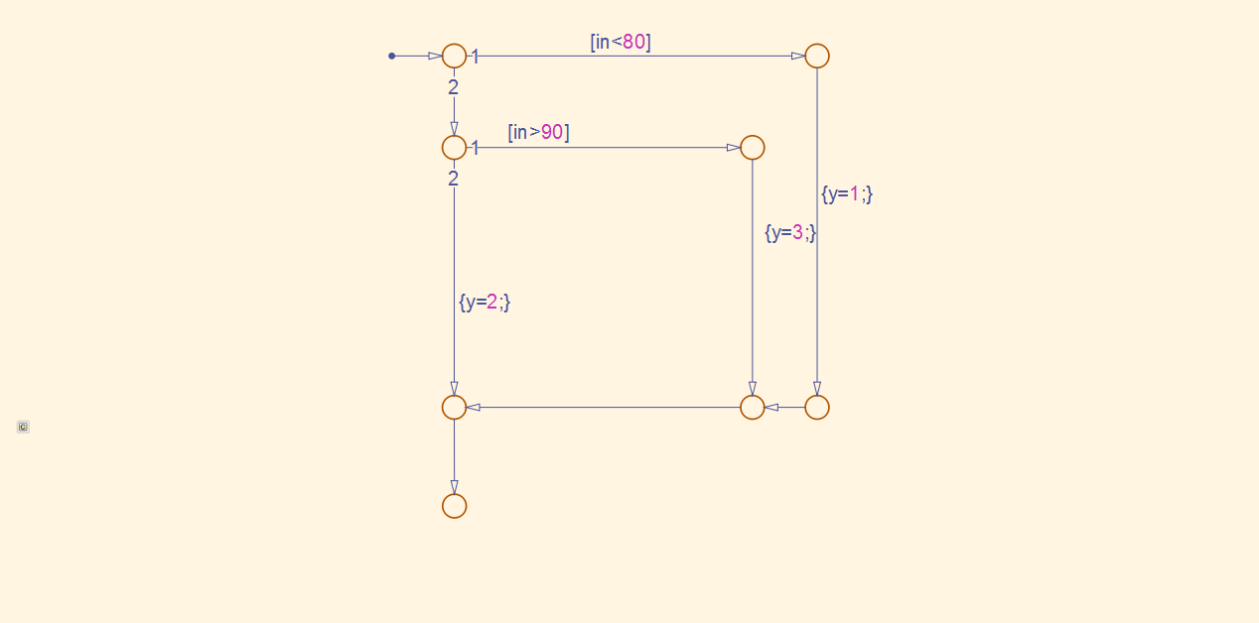

Slide 4
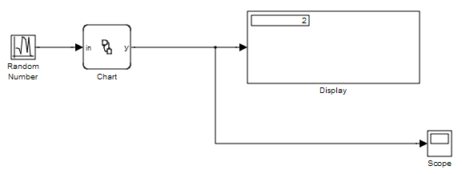

Slide 5
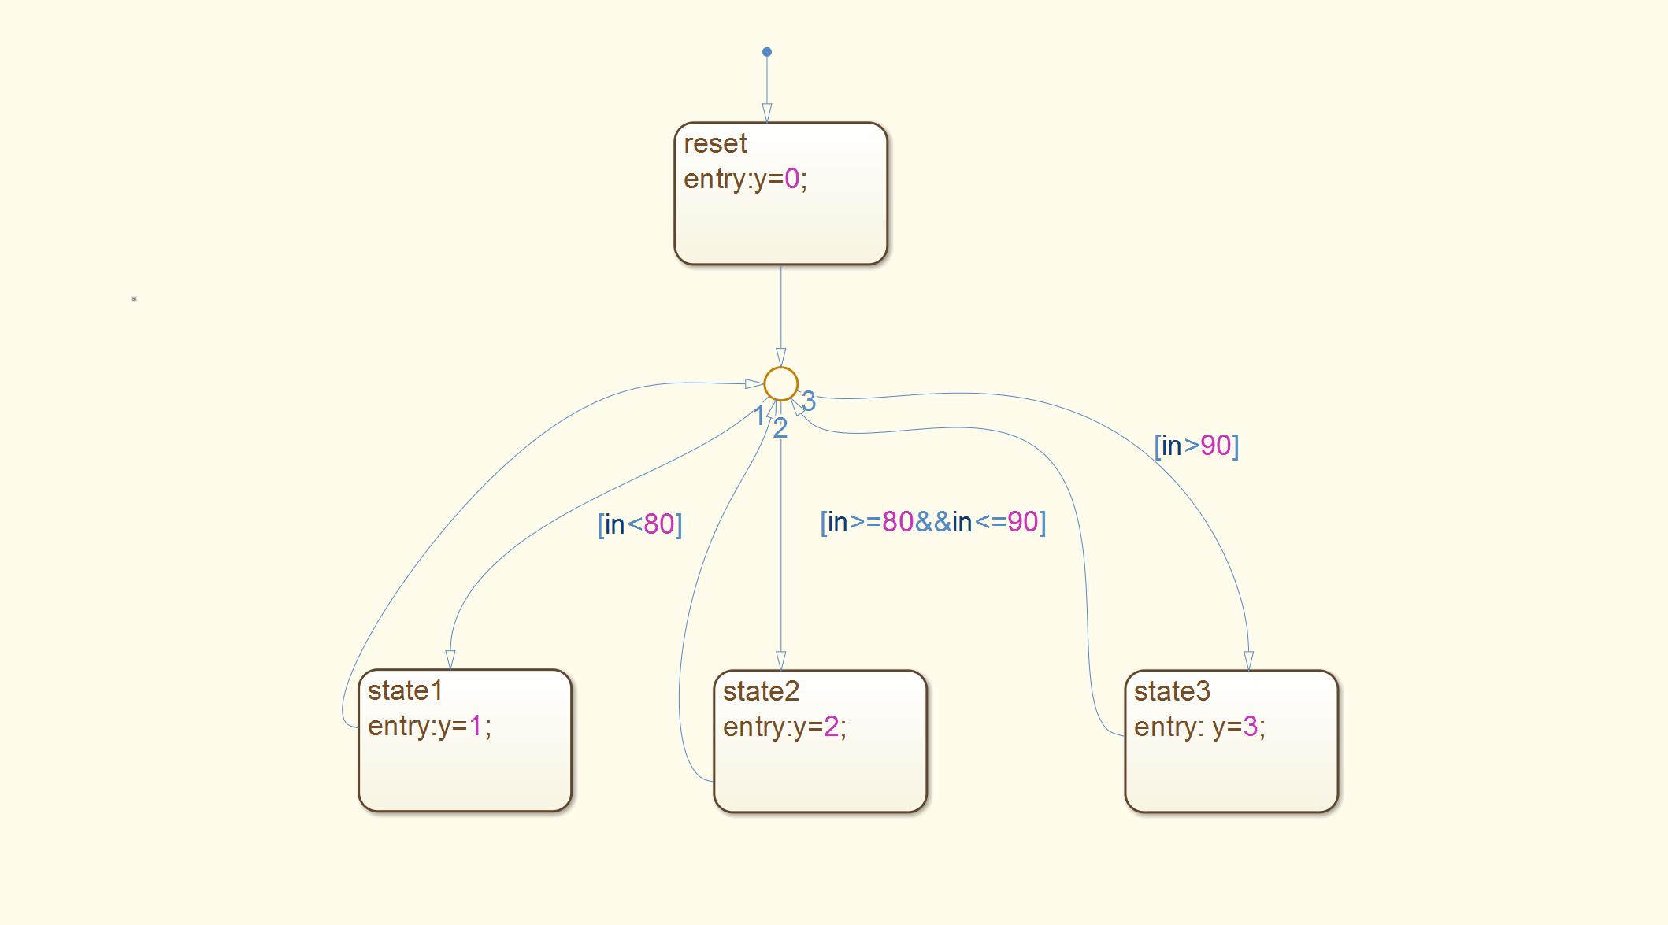
用状态图

Slide 6
第二题
2、请用stateflow设计一个定时器。（timu1.mdl）
（提示：外部输入定时器的定时时间，事件触发状态迁移，状态可以分为两个：复位（到达定时时间）、计时（未到达定时时间）。）
学习要点：创建状态图

Slide 9
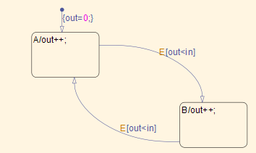
学生解法（student_2.mdl）

Slide 10
第三题(timu3.mdl)
3、请用stateflow流程图实现下面函数。x为正弦输入。
学习要点：创建流程图

